Slide 1
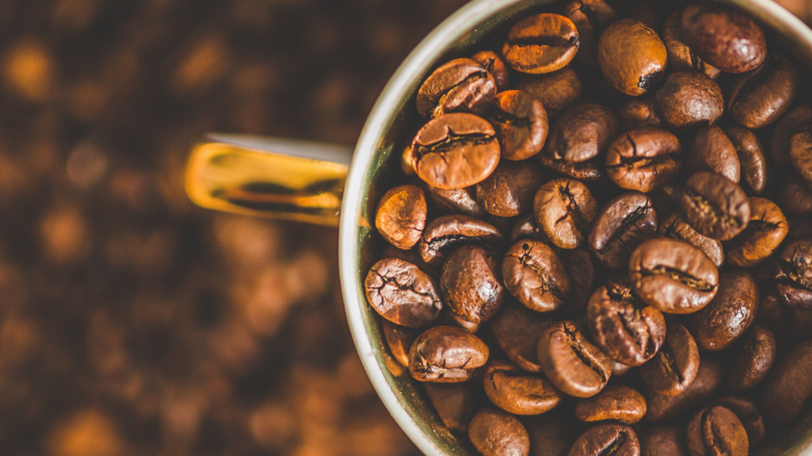

IFBAIANO – CAMPUS GUANAMBI LÍNGUA ESPANHOLA
DOCENTE – SAMYLLE SOUZA

Slide 2
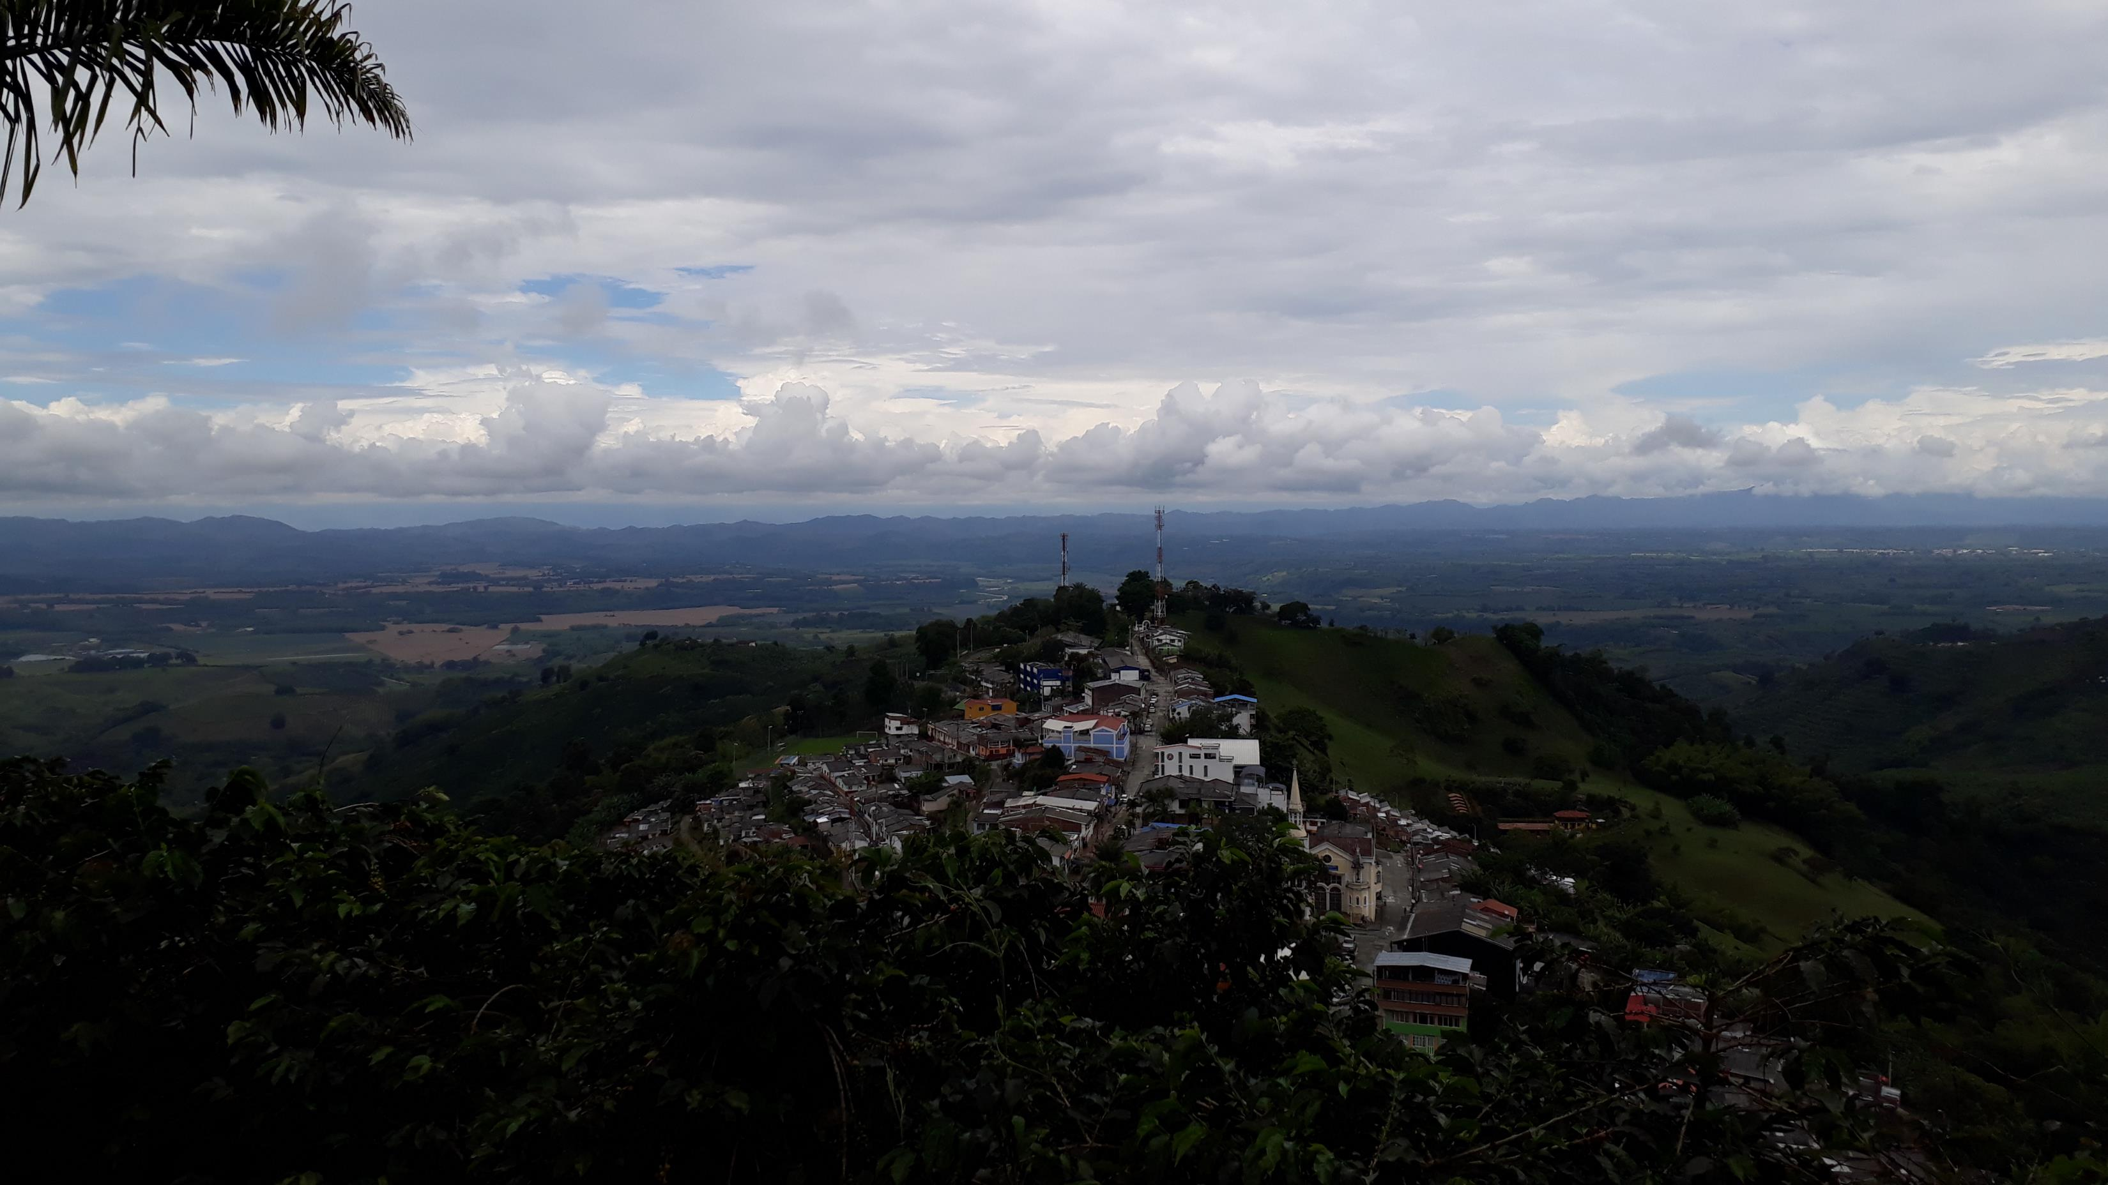
OJALÁ QUE LLUEVA CAFÉ
JUAN LUIS GUERRA
IMAGEN – DESDE EL CAFETAL EN ARMENIA - COLOMBIA

Slide 3
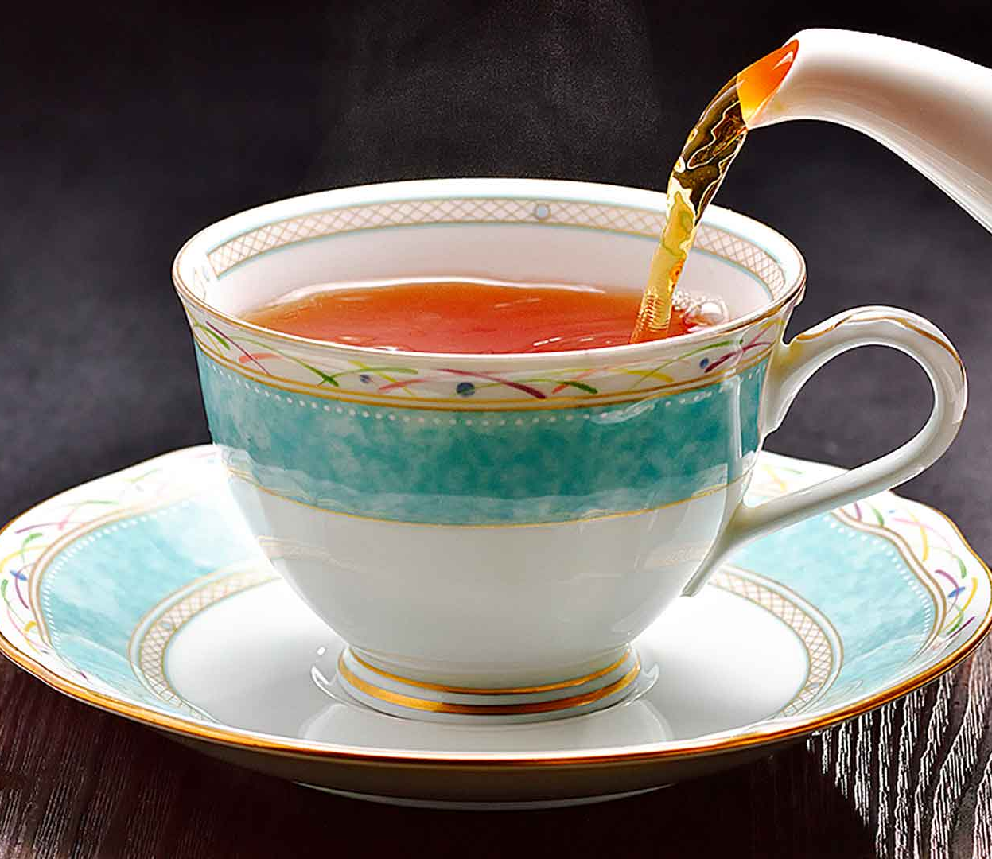
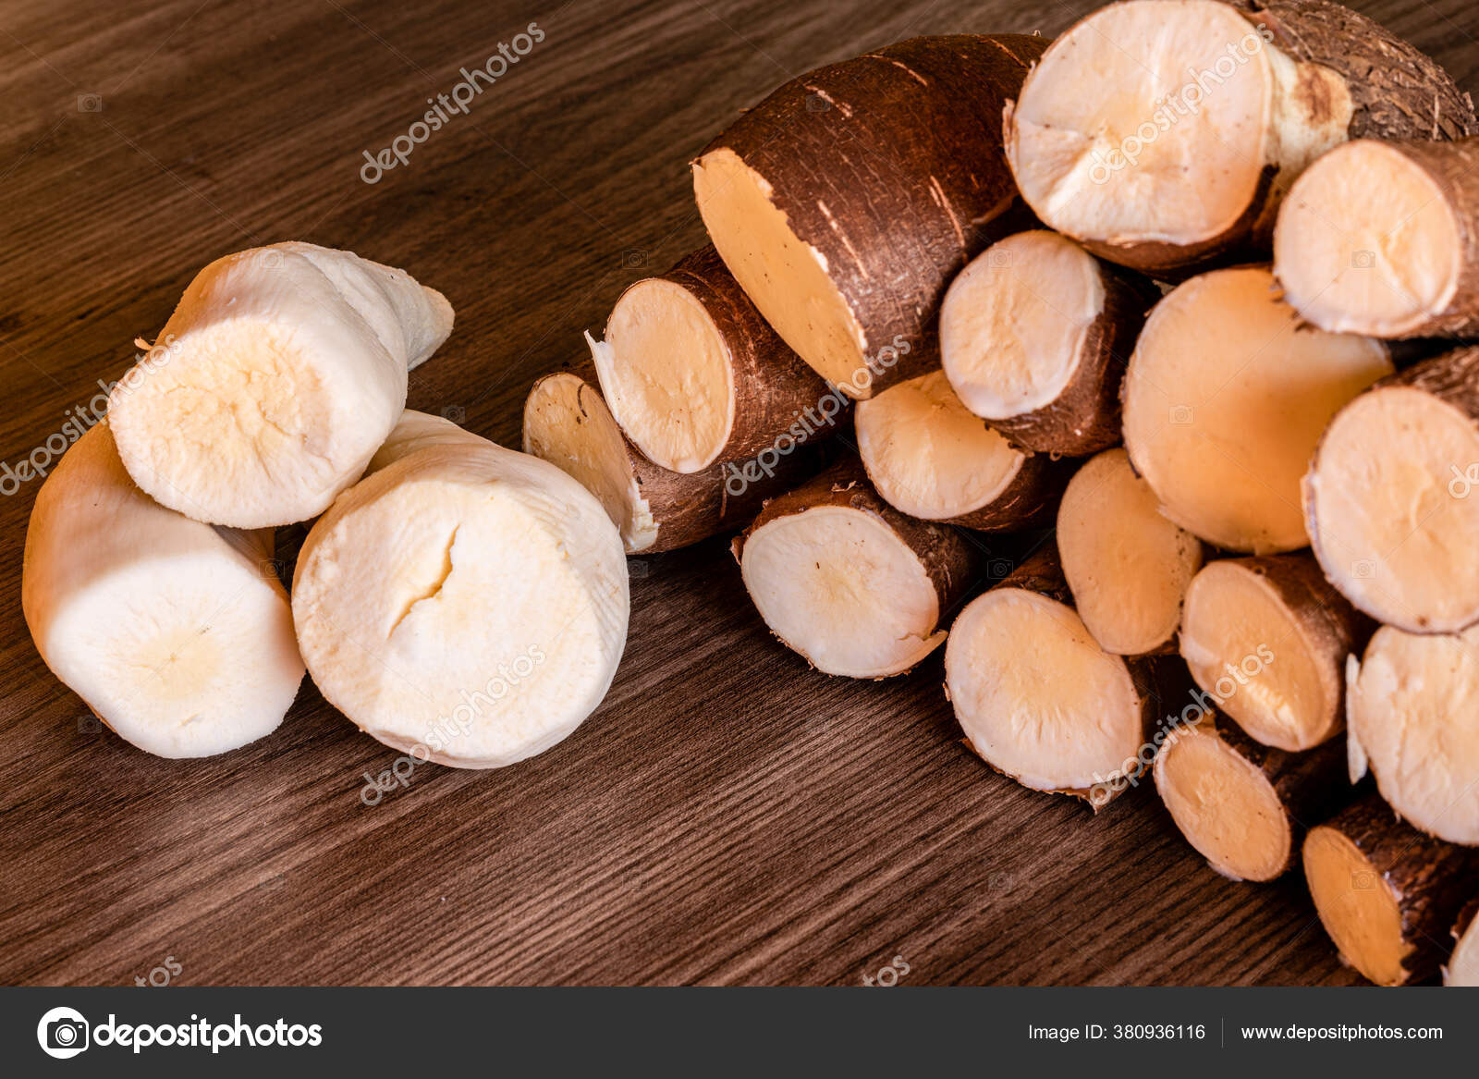
GLOSARIO DE IMAGEN
TÉ
YUCA

Slide 4
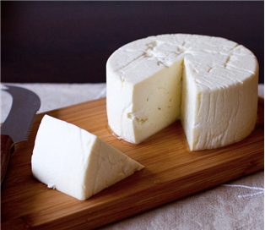
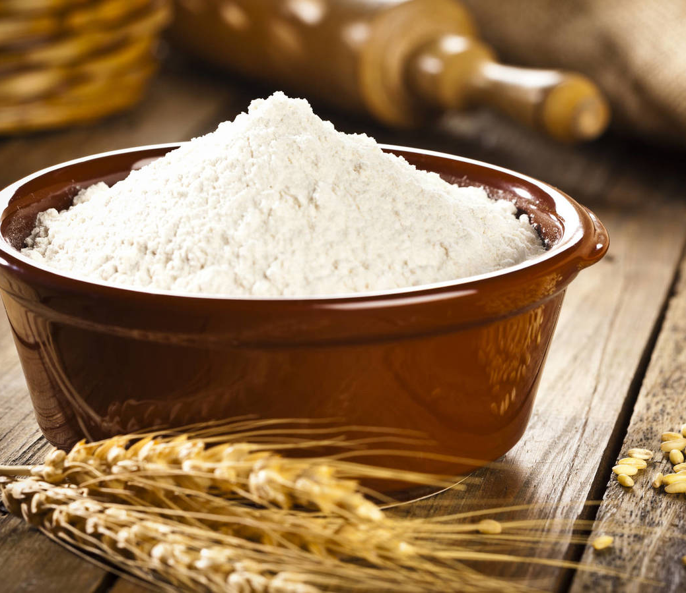
GLOSARIO DE IMAGEN
QUESO BLANCO
JARINA ≠ HARINA

Slide 5
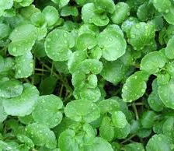
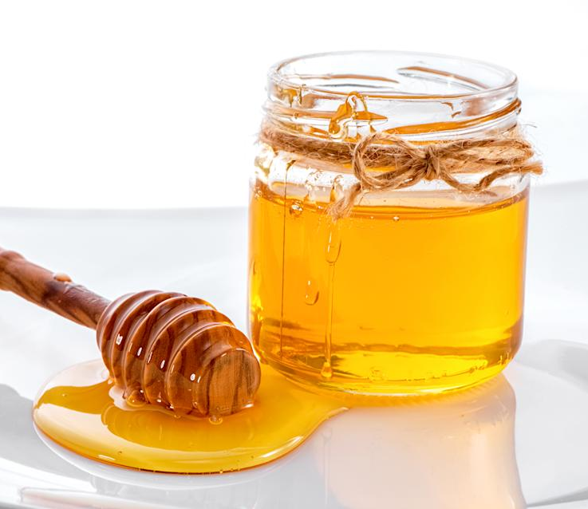
GLOSARIO DE IMAGEN
BERRO (AGRIÃO)
MIEL

Slide 6
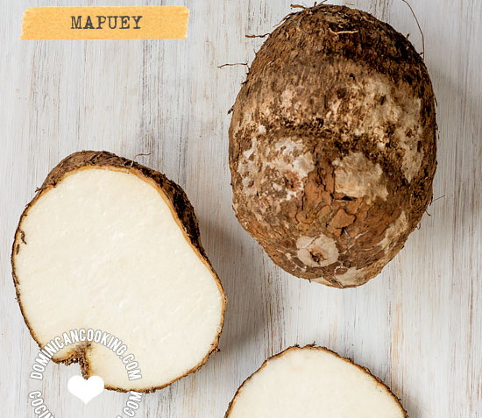
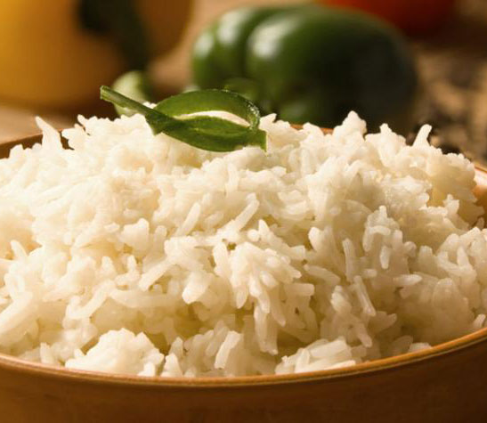
GLORARIO DE IMAGEN
MAPUEY
ARROZ GRANEADO

Slide 7
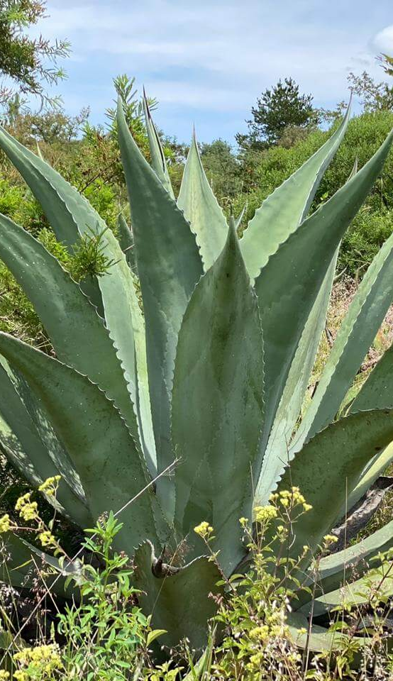
GLORARIO DE IMAGEN
MAGUEY
s m Planta perteneciente a la familia de las amarilidáceas y al género Agave, de muy diversas especies; es de tallo corto, hojas gruesas y carnosas en forma de lanza, terminadas en una punta muy dura y provistas de espinas en forma de gancho en los bordes. Crece en lugares cálidos y secos. Algunas de sus especies se usan para la fabricación de fibras textiles y papel; muchas otras, para la elaboración de bebidas alcohólicas como el tequila, el mezcal, el pulque, el sotol, el aguamiel, etc: maguey tuxtleco, maguey de tequila, maguey cimarrón

Slide 8
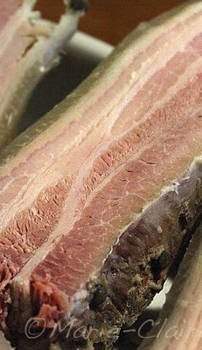
GLOSARIO DE IMAGEN
“PITISALÉ” – PETIT SALE – CARNE DE PORCO

Slide 9
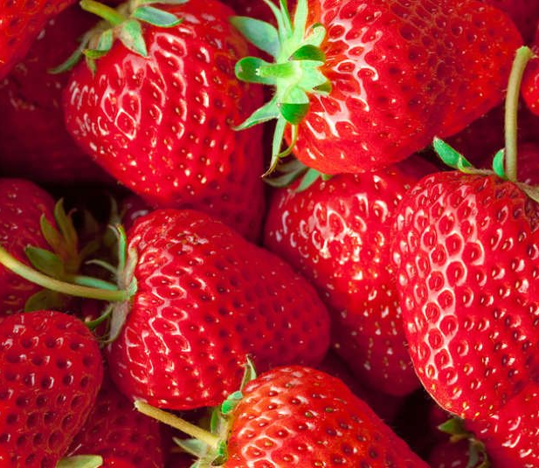
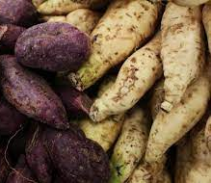
GLOSARIO DE IMAGEN
FRESAS
BATATAS

Slide 10
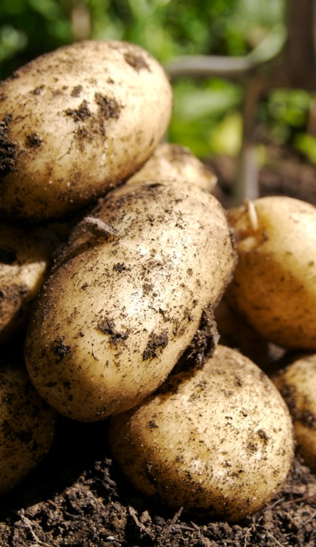
GLOSARIO DE IMAGEN
PAPAS / PATATA

Slide 11
GLOSARIO
CONUCO
1. m. Ant. Porción de tierra que los indios taínos dedicaban al cultivo.
2. m. Cuba, R. Dom. y Ven. Parcela pequeña de tierra destinada al cultivo de frutos menores, casi sin regadío ni laboreo.
3. m. Cuba. Pedazo de tierra que los amos concedían a los esclavos para que, en provecho propio, lo cultivaran o para que en él criaran animales.

Slide 12
SUBJUNTIVO USOS

Slide 13
Para expresar deseos a otras personas, usamos la siguiente estructura: que + el presente de subjuntivo
Ejemplos:
Nos vamos de vacaciones la semana que viene.
¡Qué la paséis bien!
No me encuentro muy bien.
Pues vete a casa ¡Qué te recuperes muy pronto!

Slide 14
Con los verbos de influencia
Son verbos que expresan la influencia de un sujeto sobre otro. Significan: aconsejar, dejar, desear, querer, ordenar, pedir, permitir, recomendar, sugerir.
Con el mismo sujeto: verbo de influencia + infinitivo
Ej.: Quieres venir a la playa con nosotros?

Slide 15
Con los verbos de influencia
Con distinto sujeto: verbo de influencias + que + subjuntivo
Ej.: Quieres que compremos las entradas para el concierto de Nando Reis?

Slide 16
Con los verbos de influencia
Con distinto sujeto: verbo de influencias + que + subjuntivo
Ej.: Exigimos que el IF Baiano compre más equipos como “datashow” y notebooks (sujetos distintos)
¡Qué se acabe el prejuicio!

Slide 17
Con los verbos de sentimiento
Son verbos de sentimiento: alegrarse de , apetecer, encantar, gustar, importar, molestar, odiar, preferir, sentir, no soportar, sorprender.
Con el mismo sujeto: verbo de sentimiento + infinitivo
Ej.: Me gusta jugar videojuegos. Yo prefiero bailar
Con distinto sujeto: verbos de sentimiento + que+ subjuntivo
Ej.: Estás enfadado con Jaime? Sí. Es que no me gusta que me grite delante de la gente.

Slide 18
Expresar finalidad y propósito
Para X Para que
Con el mismo sujeto: para + infinitivo
Ej.: Estoy ahorrando para viajar a España
Con distinto sujeto: para + que + subjuntivo
Ej.: Estoy ahorrando para que mi hijo vaya a España

Slide 19
Expresar tiempo
Presente de indicativo + cuando + pres. de indicativo
Pasado de indicativo + cuando + pasado de indicativo
Ej.: Me quito los zapatos de tacón cuando llego en casa.
Miguel se trasladó a Barcelona cuando se casó.
Futuro + cuando + presente de subjuntivo
Ej.: Me acostaré cuando lleguemos al hotel
Cuando apruebe el carné de conducir se va a comprar un coche.

Slide 20
Valorar situaciones y hechos
Es / Me parece + (i)lógico que + presente de subjuntivo
in)justo
Increíble
Normal
Importante
Una vergüenza
Una tontería

Slide 21
Valorar situaciones y hechos
Está/Me parece (muy) bien/mal + que + presente de subjuntivo
No Está/Me parece (muy) bien/mal + infinitivo
Ej.: Es una vergüenza que haya hambre en el mundo.
Me parece increíble que Brasil tenga tantos analfabetos.
No me parece lógico tener que pagar por todo.

Slide 22
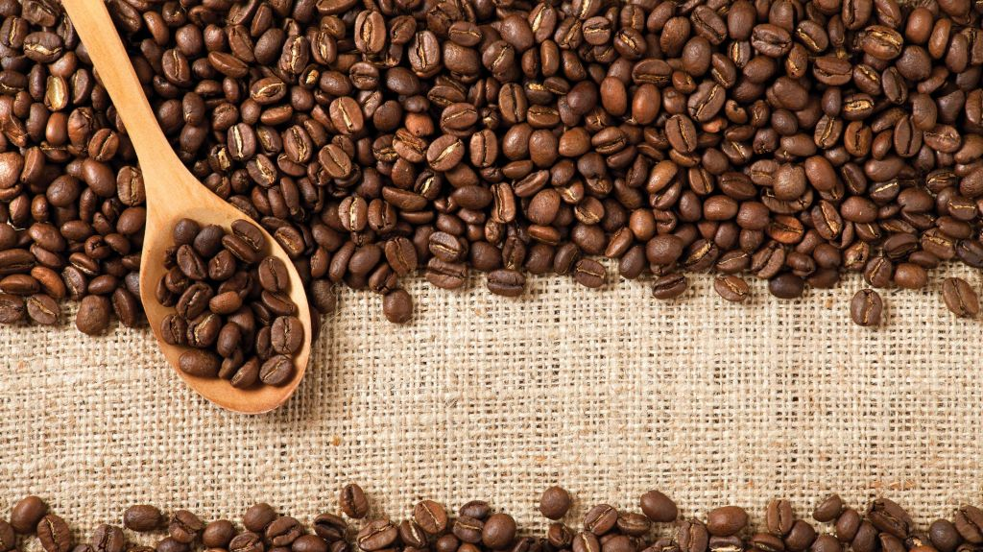

¡MUCHAS GRACIAS!

